Slide 1
BOGOTA
La ciudad de Bogotá capital de la República de Colombia, es uno de los principales destinos turísticos del país. A pesar de no contar con playas ni clima tropical, Bogotá es una metrópoli que cuenta con diversas actividades culturales y es sede de importantes eventos de nivel internacional

Slide 2
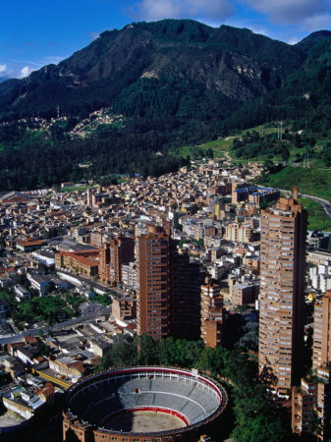
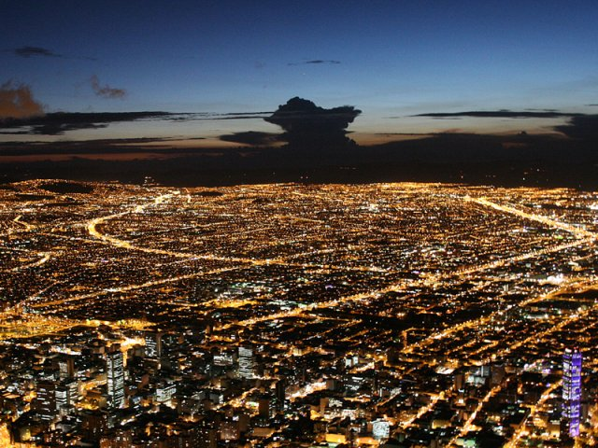

Slide 3
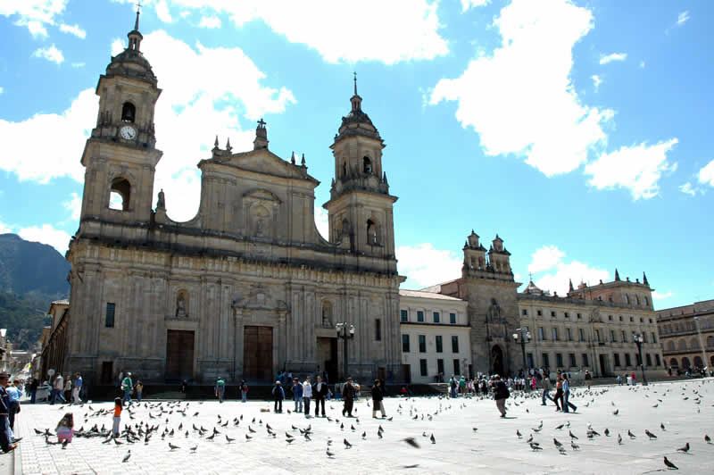

Slide 4
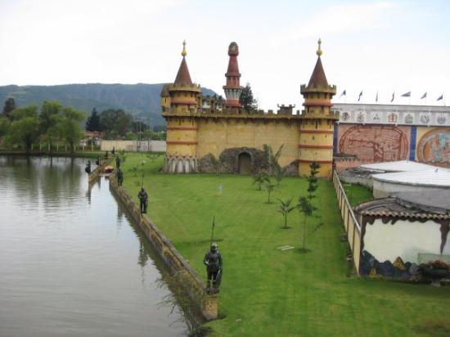

Slide 5
